Slide 1

3.3 洪水填充
概念
DFS洪水填充

Slide 2
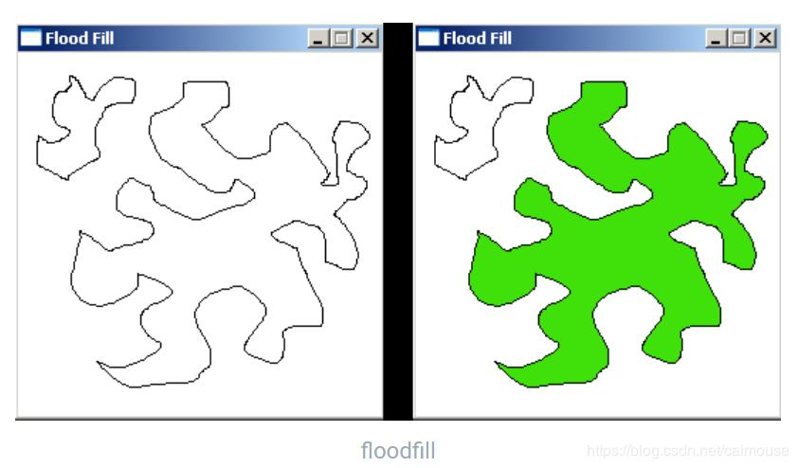
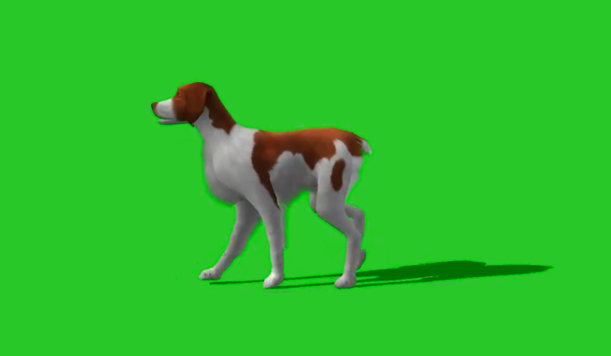
洪水填充
《算法竞赛》清华大学出版社 罗勇军
一张图上有多个区域，不同的区域用不同颜色来区分，同一个区域的所有点的颜色（oldColor）都是相同的。
给定图上的一个点，称为种子点，把种子点所属的封闭区域用新颜色（fillColor）来填充。

Slide 3
DFS洪水填充
void floodfill(int x, int y, int fillColor, int oldColor){
if(check(x,y)==True && color(x,y)==old_color){
//check(x,y)检查是否越过图的边界
setColor(x, y, fillColor); //给这个点涂色
floodfill(x+1,y, fillColor, old_color); //递归四个邻居点
floodfill(x-1,y, fillColor, old_color);
floodfill(x,y+1, fillColor,old_color);
floodfill(x,y-1, fillColor,old_color);
}
}

Slide 4
例3-12. Red and Black hdu 1312
有一个长方形的房间，铺着方形瓷砖，每块瓷砖都是红色或黑色。一个人站在黑色的瓷砖上，他可以按上、下、左、右方向移动到相邻的瓷砖。但他不能在红瓦上移动，他只能在黑瓦上移动。编程计算他可以达到的黑色瓷砖的数量。
题解：一道简单的洪水填充题。从中心点'@'出发，用BFS或DFS搜索与它连通的'•'即可。

